Slide 1

תקצוב משתף Participatory Budgeting אראל סגל-הלוי חלק מהשקפים של נמרוד טלמון
"וּנְחַלְתֶּם אוֹתָהּ אִישׁ כְּאָחִיו" (יחזקאל מז 14)

Slide 2
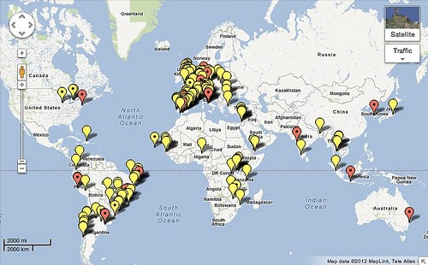
איפה משתמשים בתקצוב משתף?
ברזיל (שם זה התחיל)
ארה”ב (>500 ערים)
פאריס (>20 מיליון יורו)
איטליה (0.5% מהמיסים)
תל אביב (תל חיים)
אריאל (אגודת הסטודנטים) ה'תשפ"ה (קישור, מקור)

Slide 3
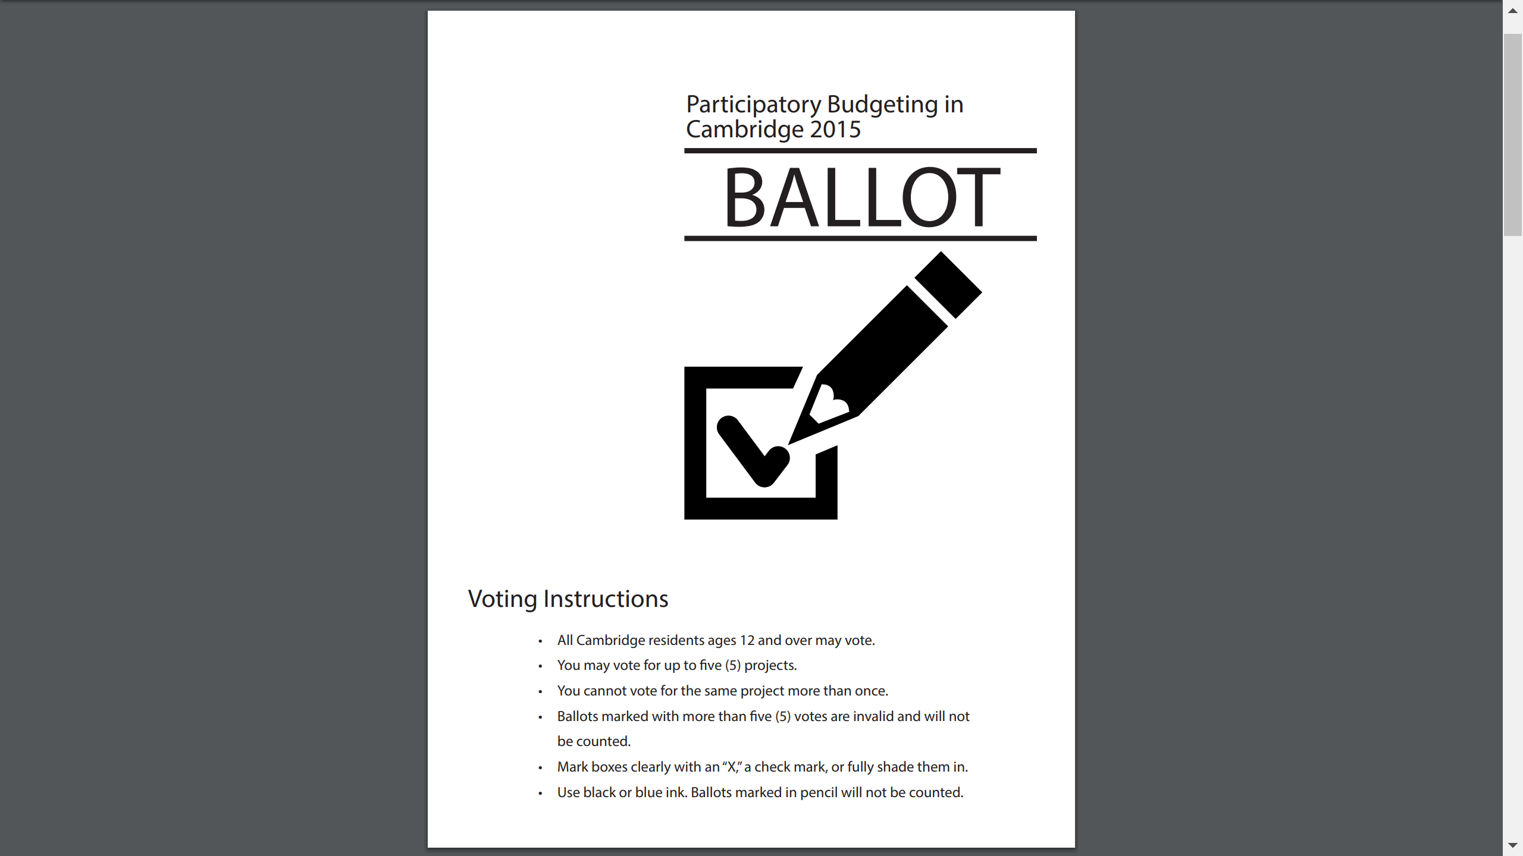

Slide 4
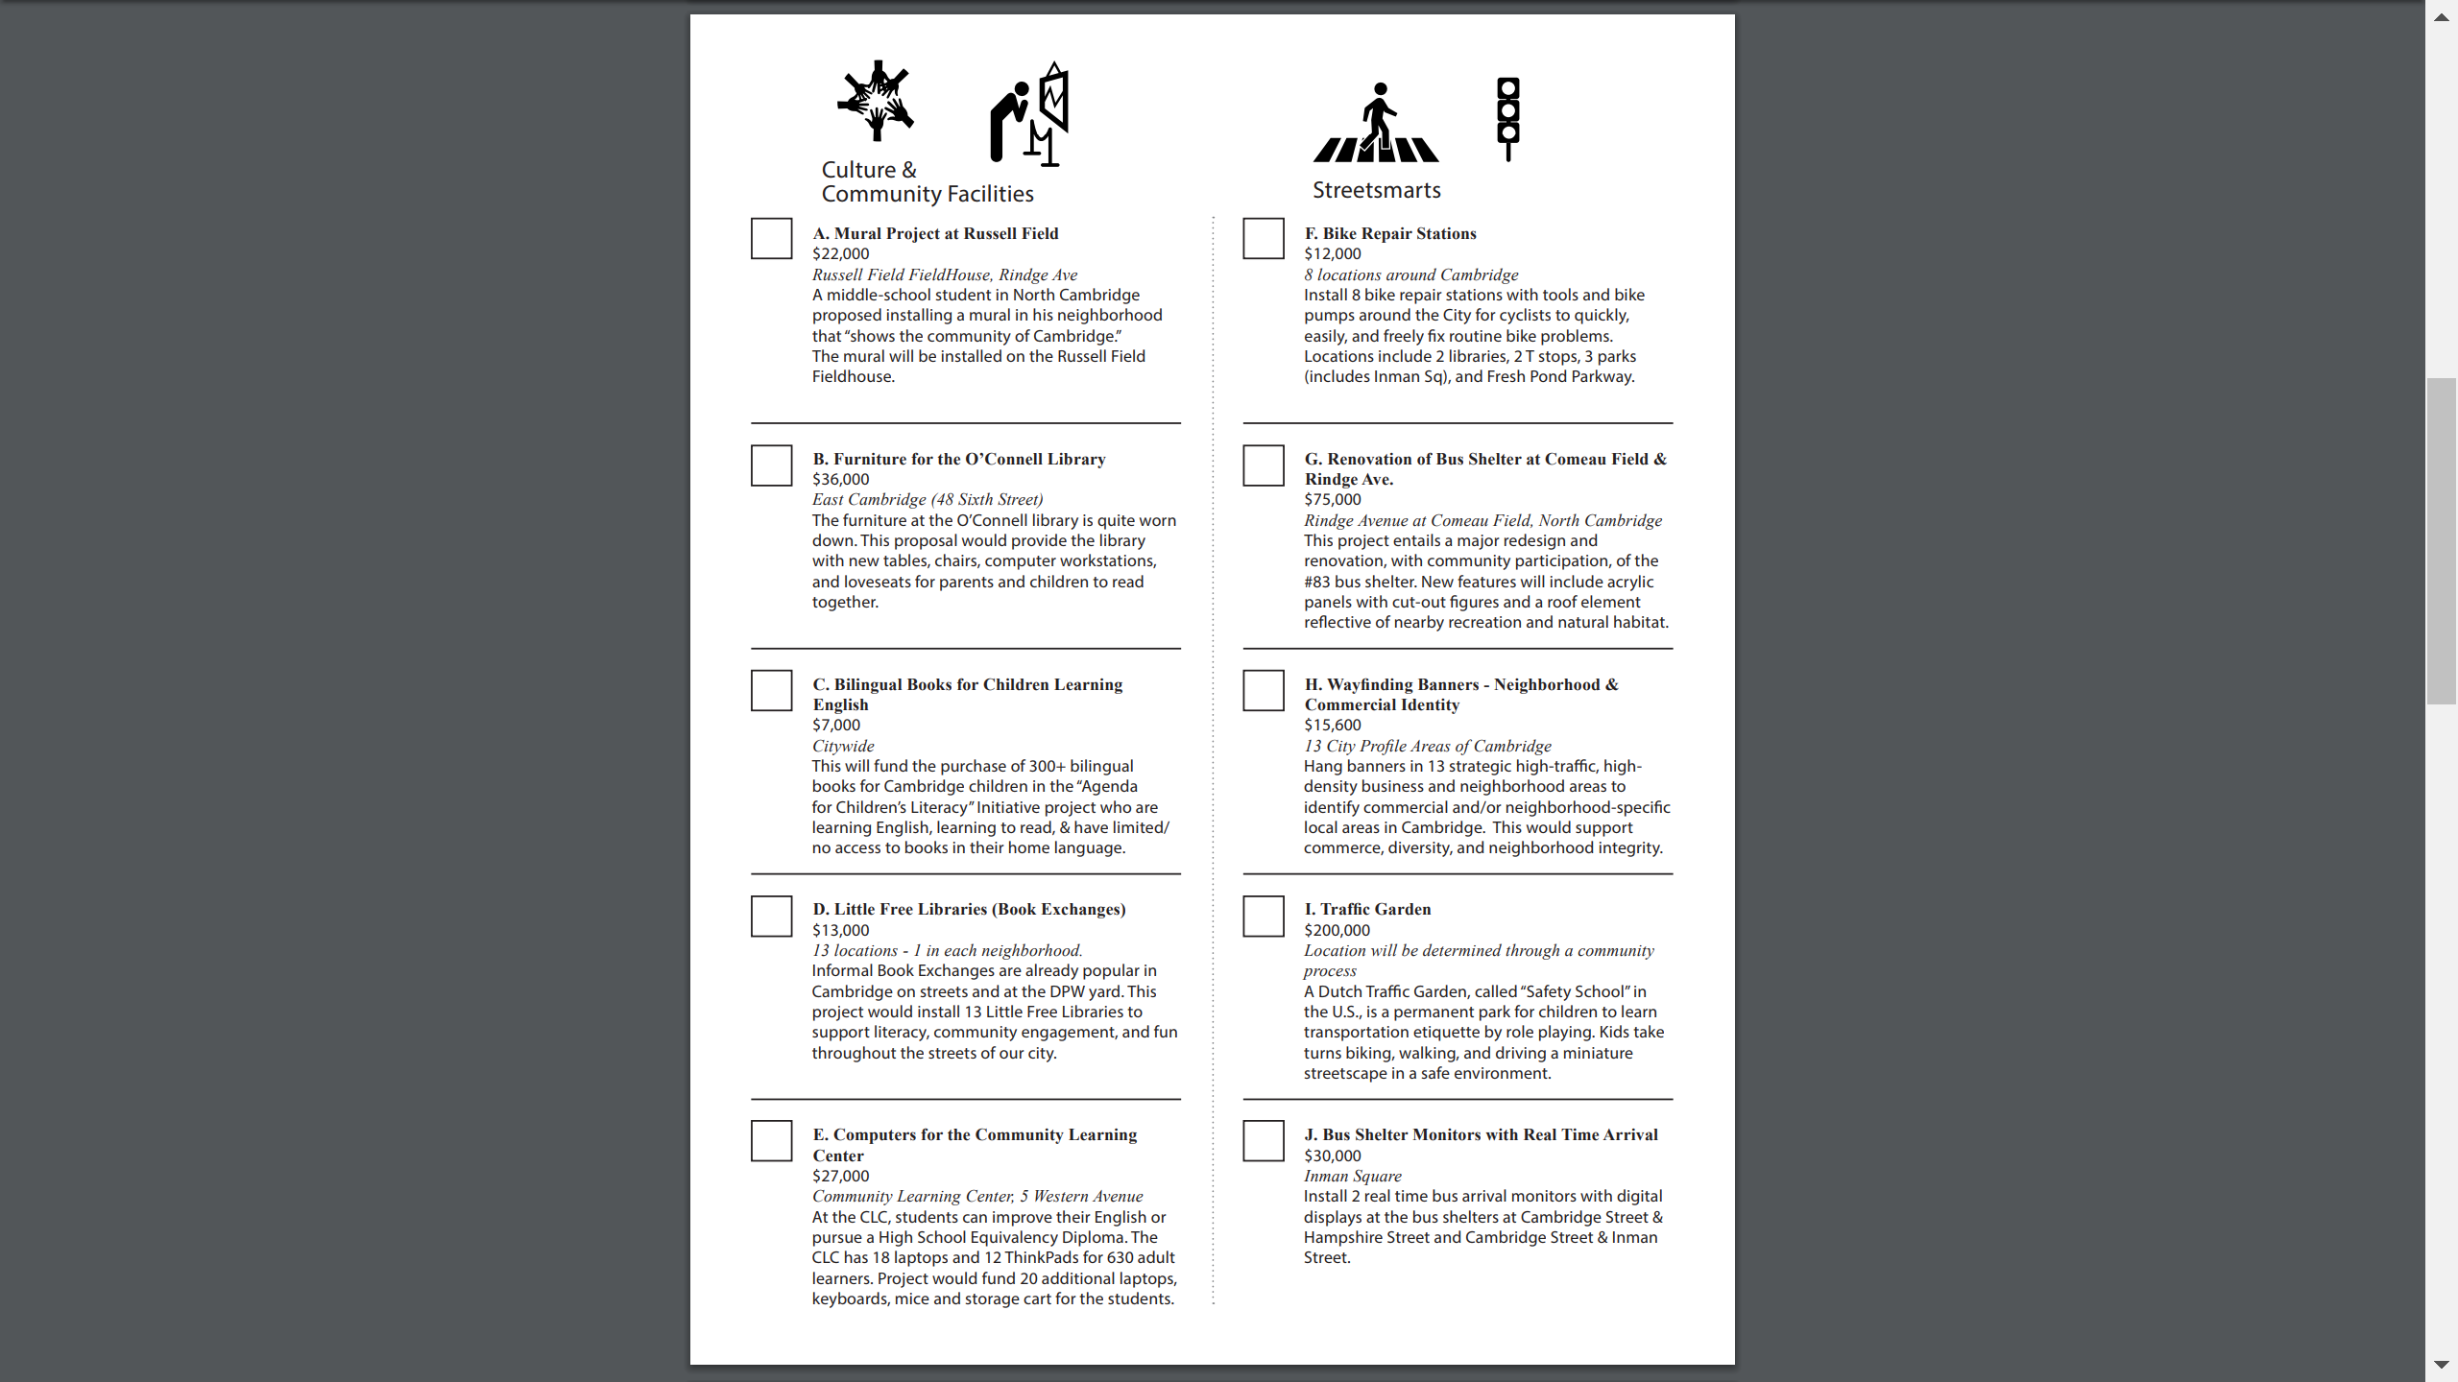

Slide 5
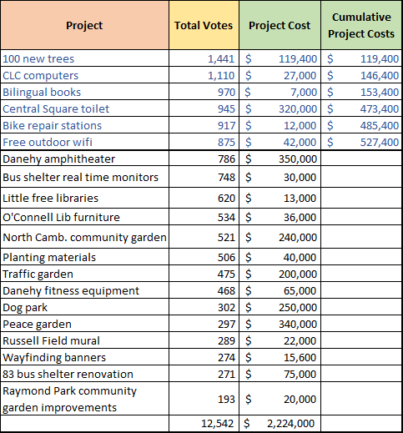

Slide 6
השיטה המקובלת בעולם – "שיטת התרמיל" (knapsack budgeting)
מסדרים את הנושאים בסדר יורד של מספר הקולות שקיבלו.
מכניסים נושאים לתקציב, עד שהעלות מגיעה לסכום הכולל בקופה.

Slide 7
חוסר-הוגנות בשיטת התרמיל
נניח ש:
יש20 מקומות אפשריים לבתי-ספר.
הכסף בקופה מספיק ל-10 בתי-ספר.
51% מהאזרחים גרים בשכונה א.
49% מהאזרחים גרים בשכונה ב.
תקציב בשיטת התרמיל יגרום לכך שכל 10 בתי-הספר יהיו בשכונה א.
לא הוגן כלפי שכונה ב!

Slide 8
המטרה: תקצוב משתף הוגן. סוגי אלגוריתמים לחלוקת תקציב: 1. בדיד – לכל פריט יש עלות; כל פריט ממומן במלואו או בכלל לא. * מתאים למימון פרויקטי בניה. 2. רציף – כל פריט יכול להשתמש בכל סכום שנותנים לו. * מתאים למימון ארגונים ועמותות.

Slide 9
המטרה: תקצוב משתף הוגן.

